Slide 1
Книги - юбиляры
2013 года

Slide 2
Данная виртуальная выставка освещает произведения зарубежной художественной литературы, которые отмечают свои юбилеи в 2013 году.
На выставке представлены материалы из фондов Национальной библиотеки.
Цель данной выставки – ознакомить читателей с произведениями классической зарубежной литературы и пробудить интерес к жизни и творчеству зарубежных авторов.

Slide 3
Книги – маяки, возведённые в океане времени.
(Эдвин Перси Уиппл)

Slide 4
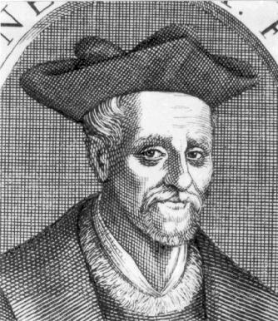
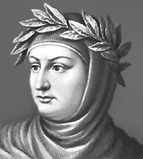
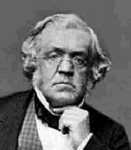
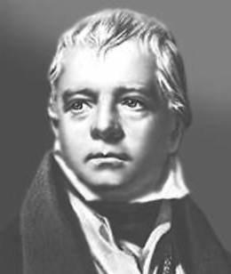
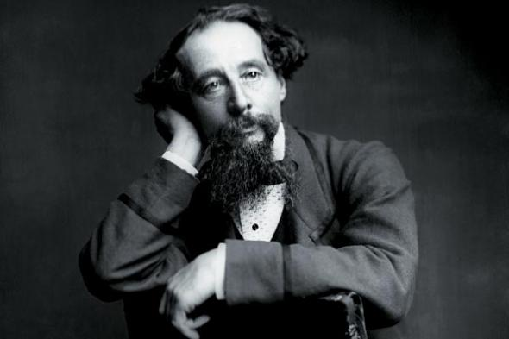
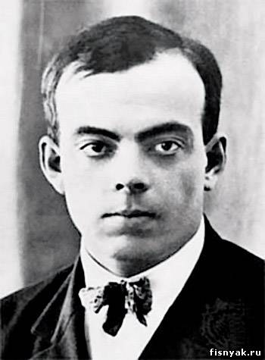
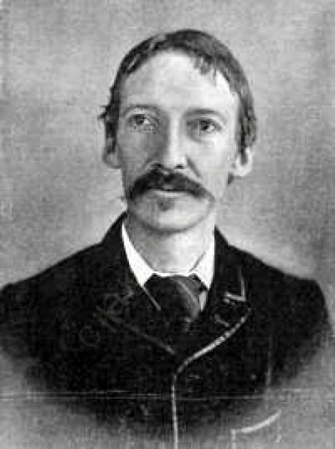
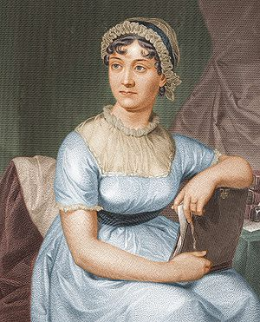

Slide 5
«Декамерон»
660 лет

Slide 6
«Декамерон» («Десятиднев») – собрание ста новелл итальянского писателя Джованни Боккаччо, одна из самых знаменитых книг раннего итальянского Ренессанса, написанная в 1353 году. Большинство новелл этой книги посвящено теме любви. Структура сочинения двояка — используется «рамочная композиция» со вставными новеллами. Обрамляющие события книги происходят в XIV веке, во время эпидемии чумы 1348 года. Группа из 3 благородных юношей и 7 дам уезжает из охваченной заразой Флоренции на загородную виллу в 2 милях от города, чтобы там спастись от болезни. За городом они проводят свое время, рассказывая друг другу различные занимательные истории. Многие из них – не оригинальные сочинения Боккаччо, а переработанные им фольклорные, легендарные и классические мотивы.
«Декамерон» приобрёл большую популярность в Италии. Уже в XIV в. книга была переведена на французский и английский языки, позже сюжеты «Декамерона» широко заимствовала литература других стран Европы. В числе авторов, использовавших сюжеты Боккаччо – и Шекспир, и Шарль Перро, Китс и т. д..
На русский язык книга целиком была переведена в 1896 году Александром Веселовским.

Slide 7
«Декамерон» в классическом переводе великого русского филолога
А. Н. Веселовского. Последнее прижизненное издание перевода 1896 года, с которого сделан настоящий репринт.
Боккаччо, Дж. Декамерон. В 2 т. Т. 1. - М.: Наука, 1992. – 480 с., ил.
Боккаччо, Дж. Декамерон. В 2 т. Т. 2. – М.: Наука, 1992. – 384 с., ил.

Slide 8
Боккаччо, Д. Декамерон / Джованни Боккаччо; пер. А. Н. Веселовского. – М.: Эксмо, 2006. – 528 с.: ил. – (Б-ка великих писателей. Брокгауз- Ефрон).

Slide 9
« Гаргантюа
и Пантагрюэль »
480 лет

Slide 10
«Гаргантюа и Пантагрюэль» - роман великого французского писателя Франсуа Рабле, крупнейший памятник эпохи французского Ренессанса, который был написан в 1533 году. Роман состоит из пяти книг (о двух добрых великанах - обжорах, отце и сыне).
В романе автор высмеивает многие человеческие пороки, не щадит современные ему государство и церковь. Книга построена на широкой фольклорной основе, в ней содержится сатира на фантастику и авантюрную героику старых рыцарских романов.
Основным объектом для сатиры Рабле является церковь, белое духовенство и монашество. Рабле высмеивает, с одной стороны, многочисленные притязания церкви, а с другой — невежество и лень монахов. Роман неразрывно связан с народной культурой Франции позднего Средневековья и Возрождения. Из неё Рабле позаимствовал и своих главных героев, и некоторые литературные формы (например, блазоны или так называемые словесные бессмыслицы), и, главное, сам язык повествования — со множеством непристойных словесных оборотов и комических аллюзий разнообразных священных текстов, язык, проникнутый атмосферой весёлого народного праздника, откуда гонят всякую серьёзность.
На русском языке роман наиболее известен в переводе Николая Любимова (1961).

Slide 11
Роман «Гаргантюа и Пантагрюэль» - крупнейший памятник эпохи французского Ренессанса.
Рабле, Ф. Гаргантюа и Пантагрюэль / Франсуа Рабле; пер. с фр. Н. Любимова. – М.: Правда, 1981. – 560 с., ил.

Slide 12
«Гордость
и предубеждение»
200 лет

Slide 13
«Гордость и предубеждение» (1813) – это история человеческих душ, остроумно, легко и изящно рассказанная знаменитой английской писательницей Джейн Остин. Выдержав испытание несколькими эпохами, роман остается одним из лучших в мировой классике.
Джейн Остин начала работу над романом, когда ей едва исполнился 21 год. Издатели отвергли рукопись, и она пролежала под сукном более пятнадцати лет. Лишь после успеха романа «Разум и чувства», вышедшего в 1811 году, Джейн Остин смогла, наконец, опубликовать и своё первое детище. Перед публикацией она подвергла его тщательной переработке и достигла необычайного сочетания: весёлости, непосредственности, эпиграмматичности, зрелости мысли и мастерства.
Классическим переводом на русский язык считается перевод Ильи Яковлевича Маршака, русского писателя, инженера – химика, младшего брата Самуила Яковлевича Маршака.

Slide 14
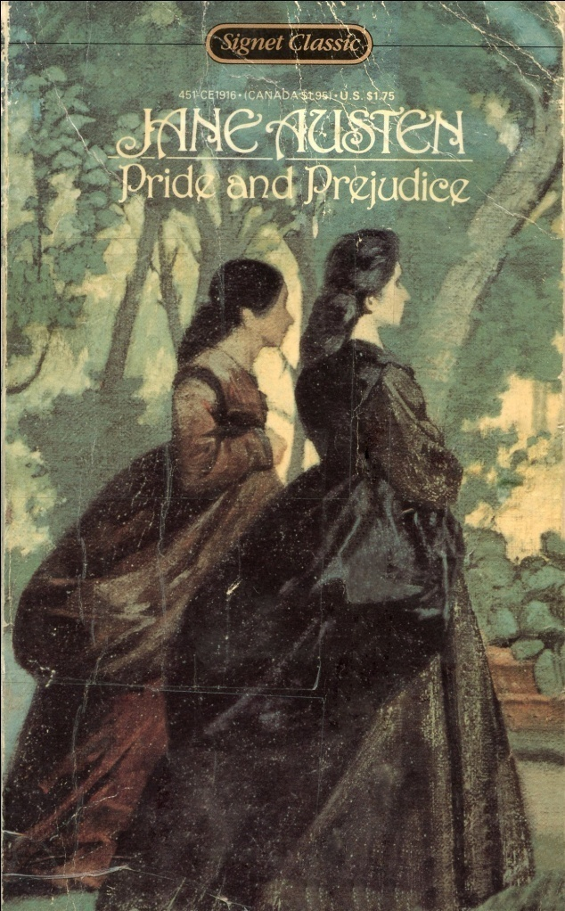
Austen, J. Pride and Prejudice / Jane Austen. – New York: New American Library, 1980. – 336 p.
Остин, Дж. Гордость и предубеждение. Мэнсфилд-парк: Романы / пер. с англ. И. Маршака, Р. Облонской. – СПб.: Азбука-классика, 2005. – 832 с.

Slide 15
«Квентин Дорвард»
190 лет

Slide 16
«Квентин Дорвард» (1823) - исторический роман английского писателя Вальтера Скотта, повествующий о противостоянии французского короля Людовика XI, дипломатичного и коварного политика, и герцога Карла Бургундского, человека смелого и честного.
Квентин Дорвард — молодой шотландский дворянин, состоящий на службе у французского короля Людовика XI, оказывается в самом центре острейшей политической борьбы между королем Франции и герцогом Бургундским Карлом Смелым. Это угрожает ему многими опасностями, А любовь Квентина к молодой графине Изабелле де Круа, руки которой добиваются знатнейшие аристократы, еще более осложняет положение. Увлекательная интрига и исторически достоверное описание эпохи делают это произведение образцом исторического романа.

Slide 17
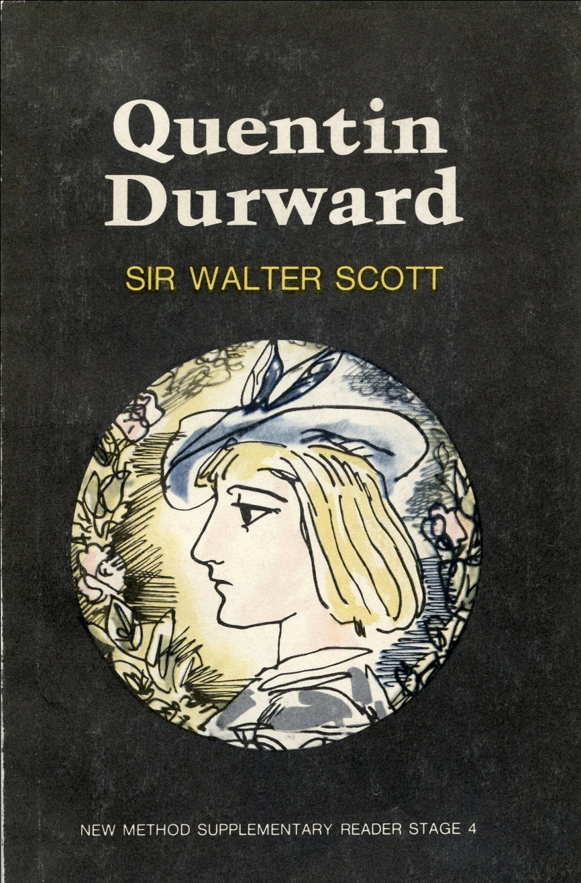
Scott, W. Quentin Durward / Sir Walter Scott. – Moscow: Progress Publishers, 1976. – 136 p.

Slide 18
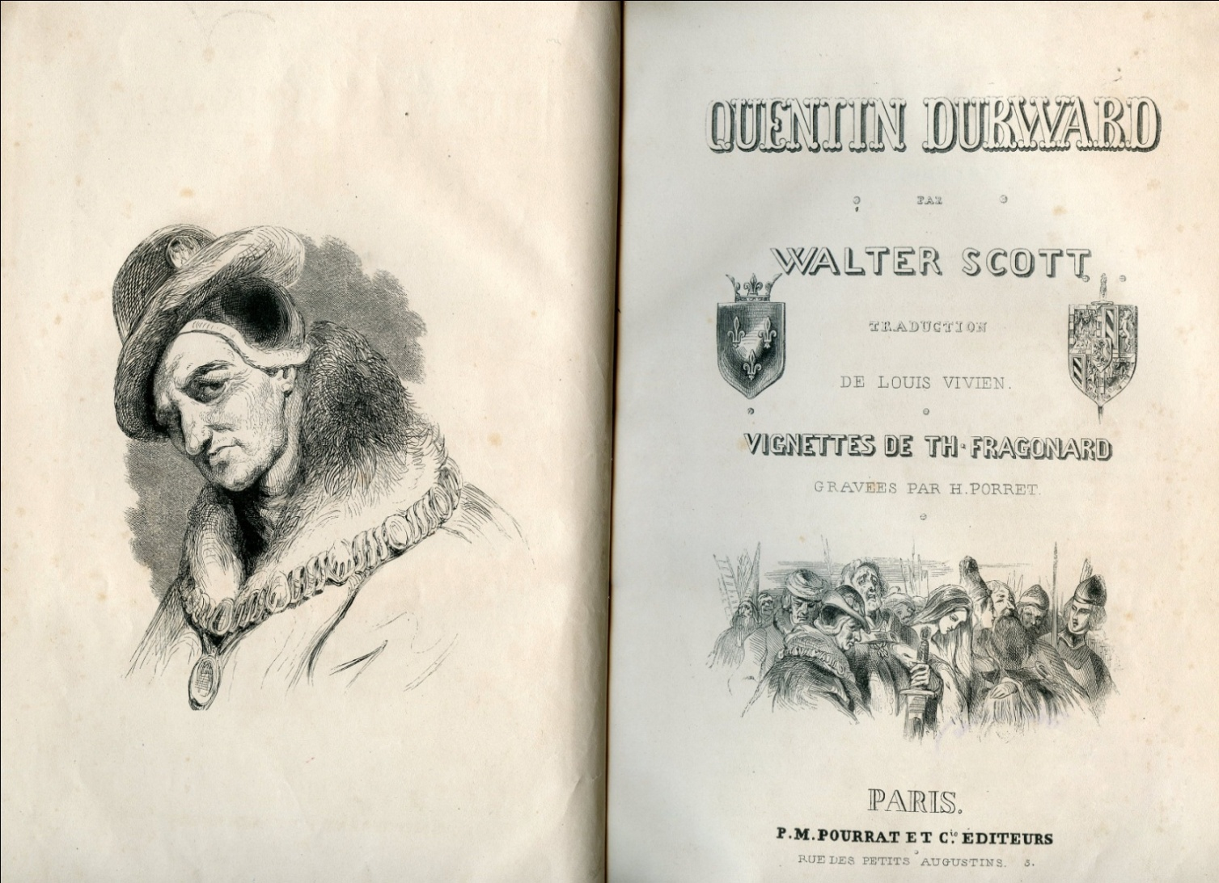
Роман «Квентин Дорвард», изданный в Париже на французском языке.
Scott, W. Quentin Durward / Walter Scott. – Paris: P.M. Pourrat ETC. Editeurs, [-]. – 568p.

Slide 19
«Приключения Оливера Твиста»
175 лет

Slide 20
«Приключения Оливера Твиста» (1838) - второй роман английского писателя Чарльза Диккенса и первый в английской литературе, главным героем которого стал ребёнок.
Английский писатель Чарльз Диккенс понятен и дорог читателям всех поколений и национальностей. И это неудивительно, ведь он писал о том, что хорошо известно каждому: о добре и зле, о семейных ценностях, о наказании пороков и награде добродетели. Гениальное воображение Диккенса давало ему возможность пережить множество жизней за своих героев. На долю одного из них, Оливера Твиста, выпала нелегкая судьба, но этот лукавый, трогательный и чистый душой мальчик, пройдя воровскую школу Феджина, пережив множество невзгод и опасностей, все-таки вознагражден судьбой за свою стойкость и жизнелюбие.
В России роман впервые начал печататься в 1841 году, когда первый отрывок (глава XXIII) появился в февральском номере «Литературной газеты» (№ 14). Глава была названа «О том, какое влияние имеют чайные ложки на любовь и нравственность». Первая полная публикация романа в России была осуществлена в том же году: роман был выпущен анонимно отдельной книгой в Санкт-Петербурге в переводе А.Горковенко.

Slide 21
Dickens, Ch. Oliver Twist / Charles Dickens. – London: Penguin Books, 1994. - 511 p.

Slide 22
«Ярмарка тщеславия»
165 лет

Slide 23
«Ярмарка тщеславия» (1848) - классический роман Уильяма Мейкписа Теккерея об эпохе Наполеоновских войн, который публиковался в сатирическом журнале Punch. Автор бросает в нем вызов буржуазно-демократическому английскому обществу, уличая правящие классы страны в своекорыстии, паразитизме и лицемерии.
Основу сюжета книги составляют события из жизни Эмилии Седли, дочери успешного коммерсанта, и Ребекки Шарп, сироты. Эти контрастные характеры и судьбы дают разносторонний материал и повод для размышлений, нравственных суждений и выводов, чему способствуют комментарий и позиция автора.
В русском переводе роман Теккерея впервые вышел в 1853 году под названием «Базар житейской суеты».

Slide 24
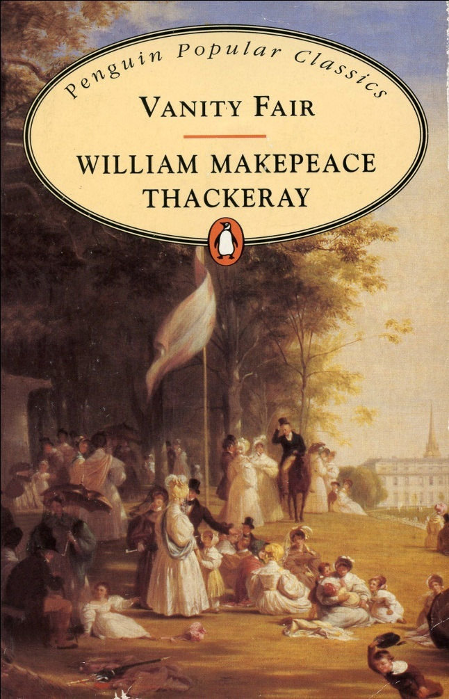
Thackeray, W. Vanity Fair / William Makepeace Thackeray. – London: Penguin Books, 1994. – 672 p.
Теккерей, У. Ярмарка тщеславия / Уильям Теккерей; пер. с англ. М. Дьяконова; ил. У. Теккерея. – М.: Правда, 1990. – 432 с.

Slide 25
«Остров сокровищ»
130 лет

Slide 26
«Остров сокровищ» (1883) – самый известный роман английского писателя Роберта Льюиса Стивенсона о приключениях, связанных с поиском сокровищ, спрятанных пиратом Флинтом на необитаемом острове.
Роман состоит из 34 глав, разбитых на 6 частей. Повествование ведётся от лица главного героя, сына владельцев трактира — юного Джима Хокинса (за исключением глав 16—18, где рассказчиком выступает доктор Ливси).
События романа происходят примерно в середине XVIII века (в начале книги Ливси упоминает о своём участии в исторической битве при Фонтенуа, имевшей место 11 мая 1745 года). Начинаются они на юго-западе Англии, недалеко от города Бристоль, в небольшом прибрежном трактире «Адмирал Бенбоу».
Этот приключенческий роман, построенный по принципу увлекательной мальчишеской игры, по праву считается одним из лучших в своём жанре и отличается захватывающим сюжетом и живыми, запоминающимися персонажами.

Slide 27
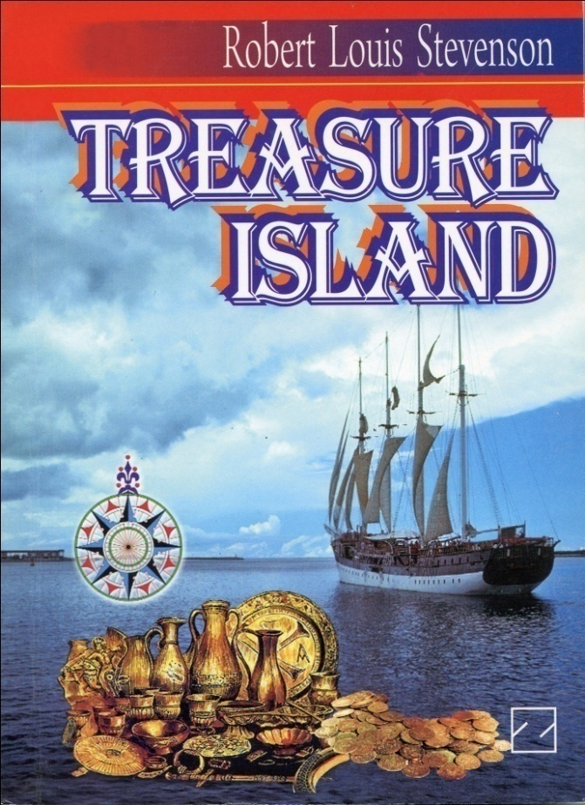
Стивенсон, Р. Остров сокровищ. Владетель Баллантрэ. Рассказы: пер. с англ. / ил. А. Мелик-Саркисяна. – М.: Правда, 1988. – 480 с., ил.
Stevenson, R. L. Treasure Island / Robert Louis Stevenson. – Киев: Знання, 2009. – 310 с. – (Библиотечка для изучающих английский язык).

Slide 28
«Маленький принц»
70 лет

Slide 29
«Маленький принц» (1943) – наиболее известное произведение французского писателя, поэта и профессионального лётчика Антуана де Сент-Экзюпери. Впервые эта сказочная повесть была опубликована на английском языке в Нью-Йорке. Первое французское издание появилось уже в 1946 году.
Образ Маленького принца одновременно и глубоко автобиографичен, и как бы отстранён от взрослого автора-летчика. Он рождён из тоски по умирающему в себе маленькому Тонио — потомку обнищавшего дворянского рода, которого в семье называли за его белокурые (сперва) волосы «Королём-Солнце», а в колледже прозвали Лунатиком за привычку подолгу смотреть на звёздное небо.
Эта сказочная повесть – мудрая и человечная, и автор её не только поэт, но и философ. Просто и проникновенно говорит он о самом важном. О долге и верности. О дружбе и любви. О нетерпимости к злу. И о том, как же быть человеку на этой еще не очень-то устроенной, подчас недоброй, но любимой и единственной нашей планете Земля.

Slide 30
Сент-Экзюпери, А. Избранное / Антуан де Сент-Экзюпери: пер. с фр. – М.: Гудьял-Пресс, 1999. – 672 с. - (Серия «Гранд Либрис»).

Slide 31
Книги - юбиляры
2013 года

